Slide 1

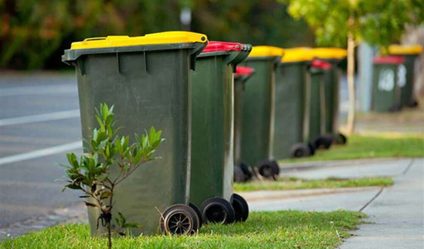

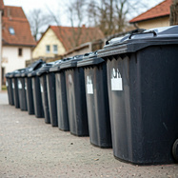

Informuje:
Ledna
Od začátku příštího roku (2025!) bude v obci zaveden nový systém Door to Door pro sběr plastů a papíru.
1.
Co je důležité vědět:
1. Plasty, papír a další odpady:
Do nádob na plasty je možné odkládat také nápojové kartony a drobné kovy.
Frekvence svozu nádob na papír a plasty: 1x za 4 týdny.
Služba je zdarma!
Co je důležité vědět:
3. Směsný komunální odpad:
Poplatky bude možné hradit od 15.1.2025.
Platba bude probíhat dle skutečně vyprodukované hmotnosti odpadu.
Minimální základ dílčího poplatku činí 9 kg.
Sazba poplatku: 6 Kč/kg.
Co je důležité vědět:
2. Sběr skla:
Sběr skla bude i nadále probíhat prostřednictvím veřejných nádob na sběrných hnízdech v obci.
Co je důležité vědět:
4 Chatové oblasti:
Systém sběru tříděného odpadu zůstává nezměněn.
Nádoby na tříděný odpad budou opatřeny čipem nebo zámkem.
Rekreační nemovitosti obdrží čip nebo klíč k uzamčeným sběrným nádobám.
Další informace:
Veškeré informace o svozu odpadu najdete v aplikaci "Svoz odpadu" a na webových stránkách obce v sekci "Odpadové hospodářství".
.
Společně můžeme zlepšit nakládání s odpady a podpořit ekologické smýšlení naší obce.
Děkujeme za vaši spolupráci!

